Slide 1
Программирование и безопасность баз данных web-приложений
Лекция 4

Slide 2
БИЗНЕС-АНАЛИТИКА В T-SQL

Slide 3
Бизнес-аналитика в T-SQL
Функции ранжирования
Оконные функции
Расширенные группировки
Аналитические запросы
Аналитические функции

Slide 4
Обработка наборов строк
Требуется:
  соотносить строки с предыдущими или последующими строками
  выделять группы строк, обрабатываемые независимо от других
Решение:
  Оконные функции
  Функции ранжирования

Slide 5
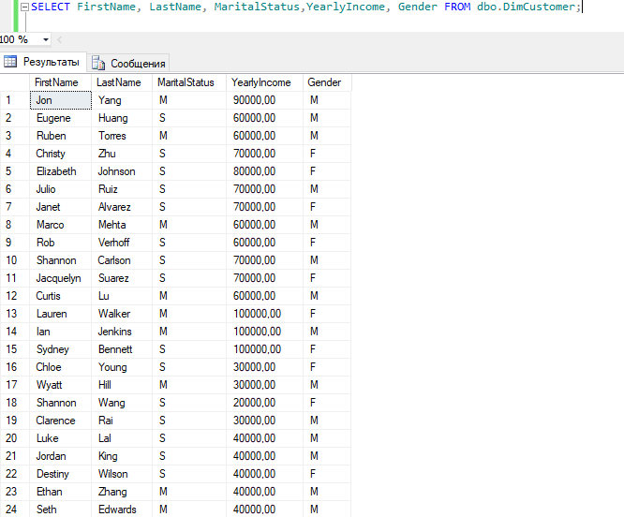
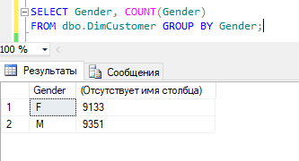
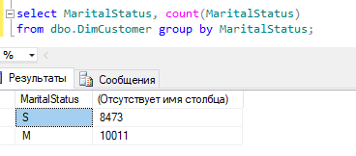
OVER

Slide 6
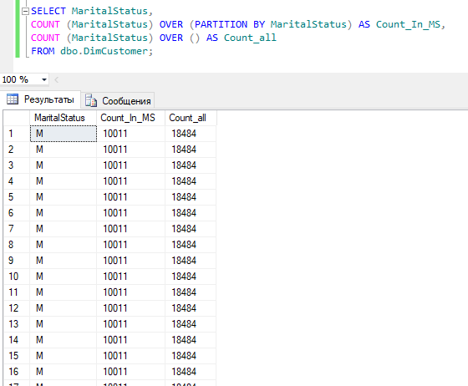
OVER

Slide 7
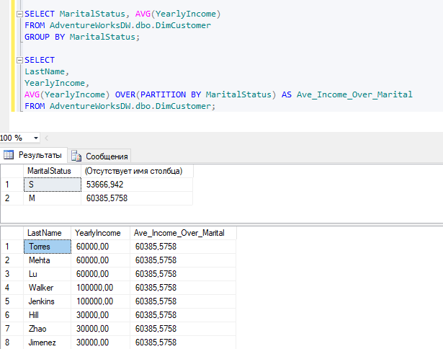
OVER

Slide 8
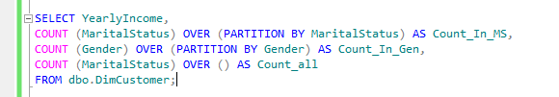
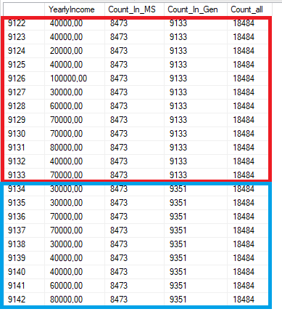
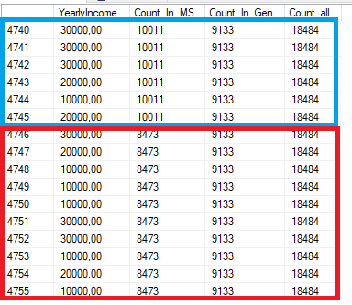
Понятие окна
PARTITION BY - деление на окна

Slide 9
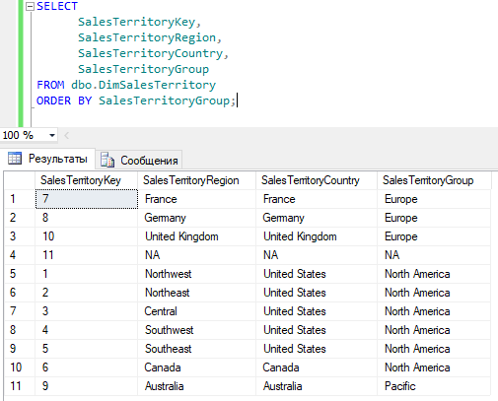
Оконные функции

Slide 10
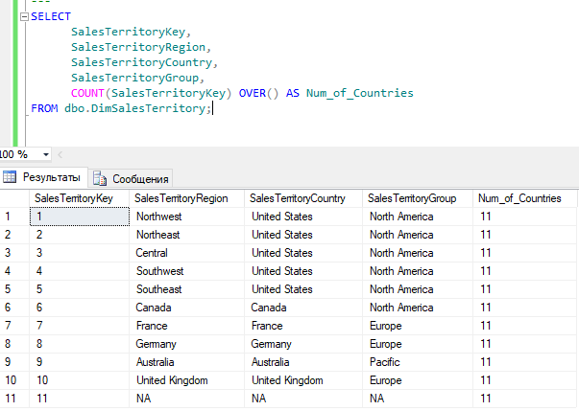
OVER()

Slide 11
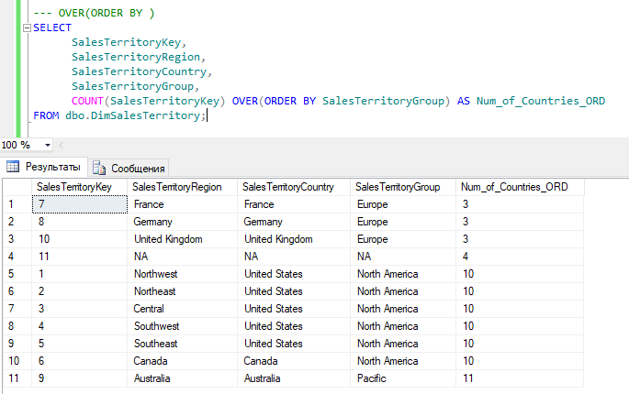
OVER(ORDER BY)

Slide 12
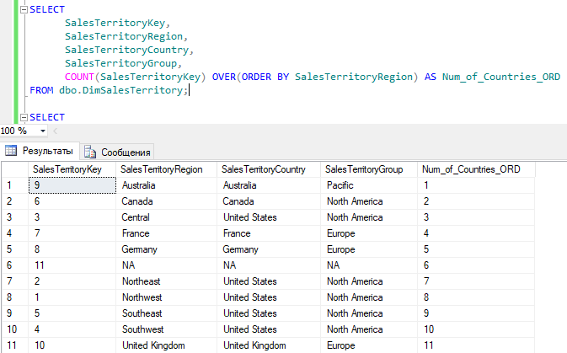
OVER(ORDER BY)

Slide 13
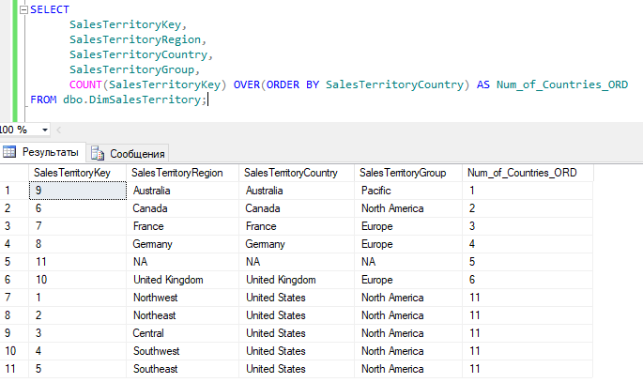
OVER(ORDER BY)

Slide 14
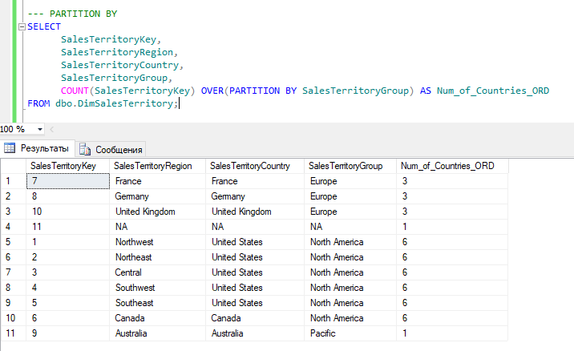
OVER(PARTITION BY)

Slide 15
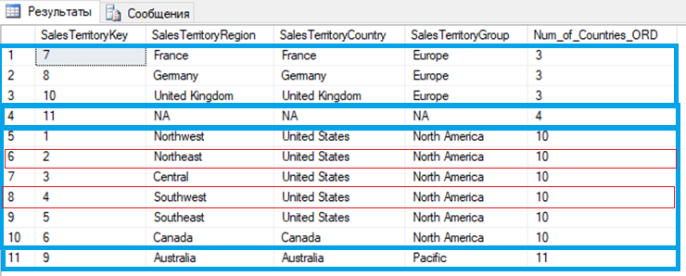
OVER()
ROWS – строки результирующего набора
RANGE – диапазоны результирующего набора

Slide 16
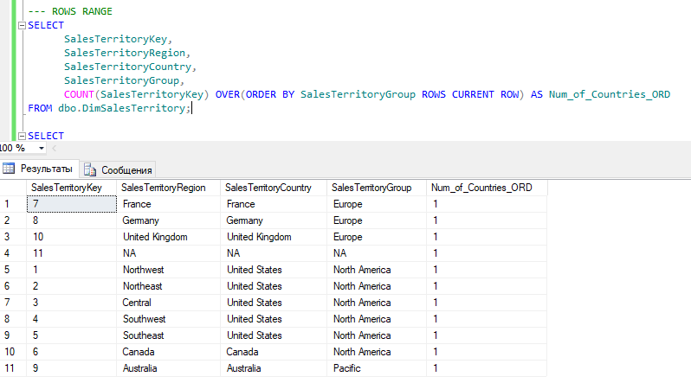
OVER(ORDER BY ROWS)

Slide 17
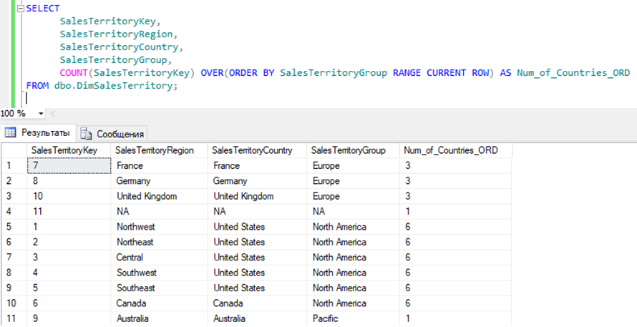
OVER(ORDER BY RANGE)

Slide 18
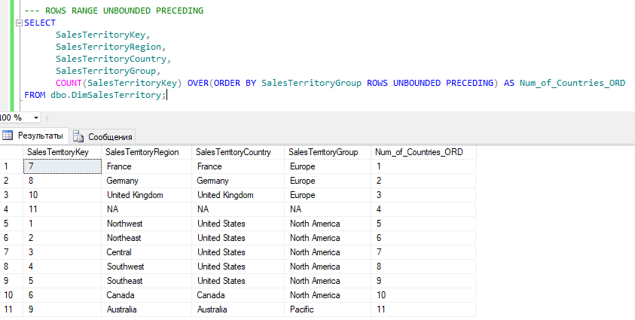
UNBOUNDED PRECEDING
UNBOUNDED PRECEDING – учитываются предыдущие строки до текущей включительно

Slide 19
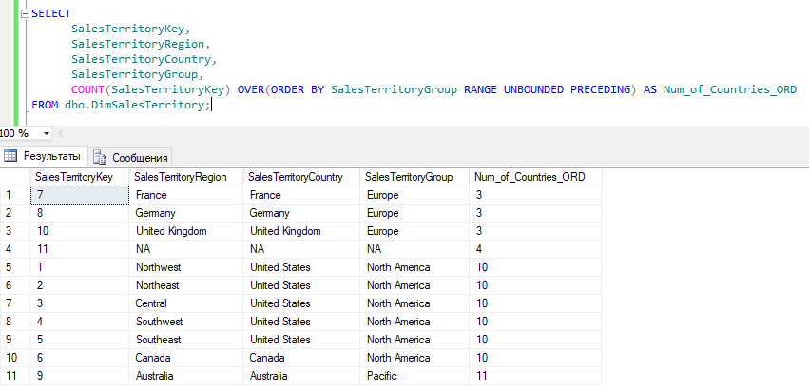
UNBOUNDED PRECEDING
UNBOUNDED PRECEDING – учитываются предыдущие строки до текущей включительно

Slide 20
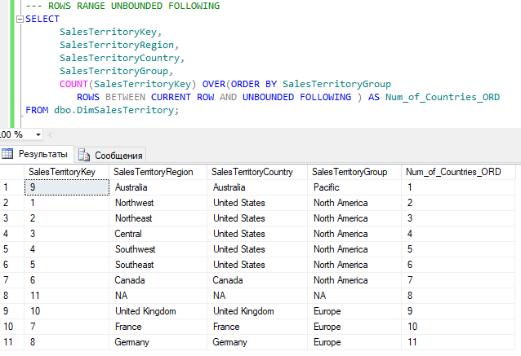
UNBOUNDED FOLLOWING
UNBOUNDED FOLLOWING – учитываются последующие строки от текущей включительно

Slide 21
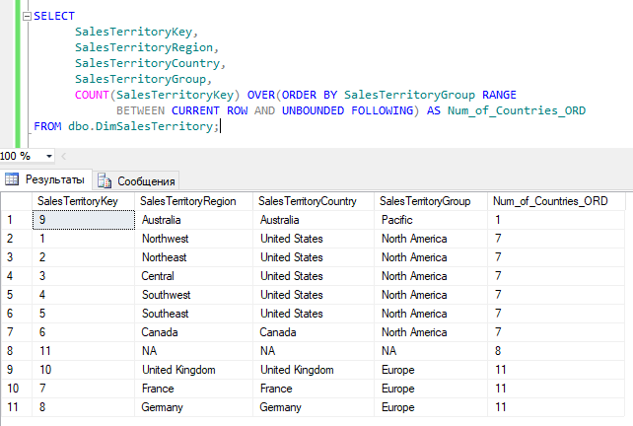
UNBOUNDED FOLLOWING
UNBOUNDED FOLLOWING – учитываются последующие строки от текущей включительно

Slide 22
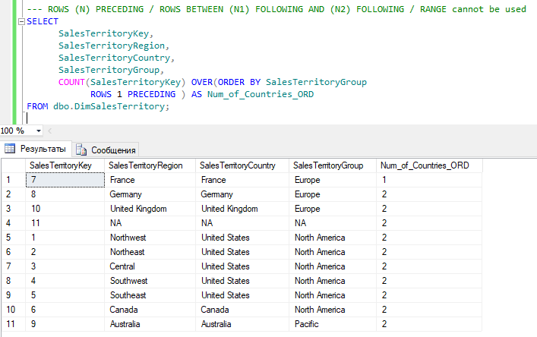
ROWS (N) PRECEDING
ROWS (N) PRECEDING – учитывается N последующих строк от текущей включительно

Slide 23
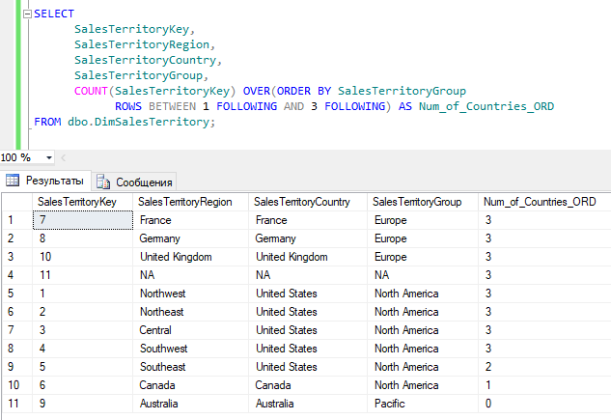
ROWS FOLLOWING
ROWS BETWEEN (N1) FOLLOWING AND (N2) FOLLOWING – учитываются строки с N1 до N2

Slide 24
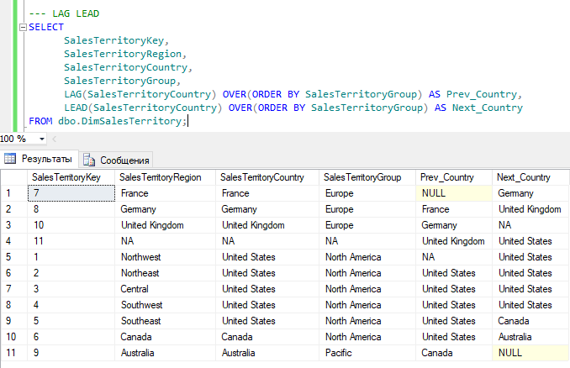
LAG() и LEAD()

Slide 25
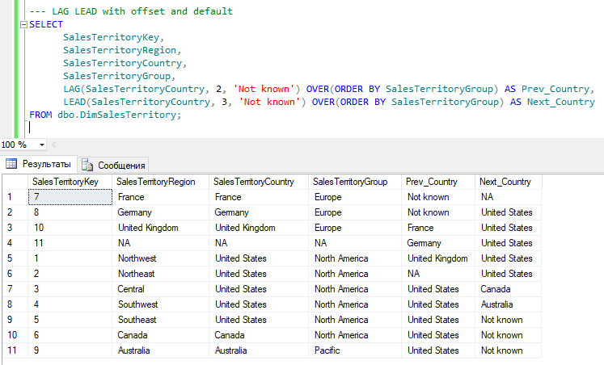
LAG() и LEAD()

Slide 26
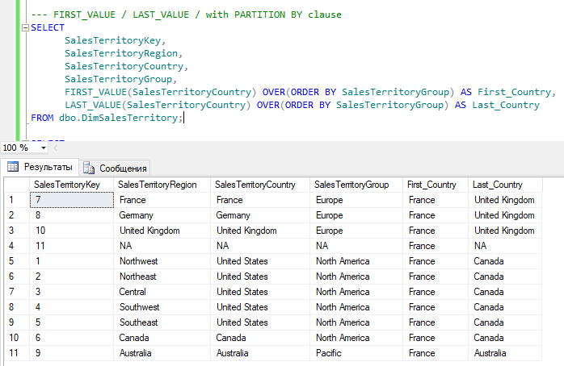
FIRST_VALUE() и LAST_VALUE()

Slide 27
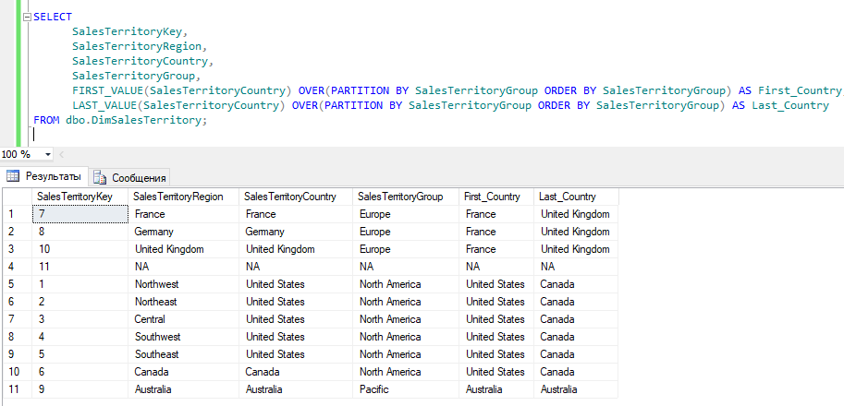
FIRST_VALUE() и LAST_VALUE()

Slide 28
Функции ранжирования
ROW_NUMBER()
RANK()
DENSE_RANK()
NTILE()

Slide 29
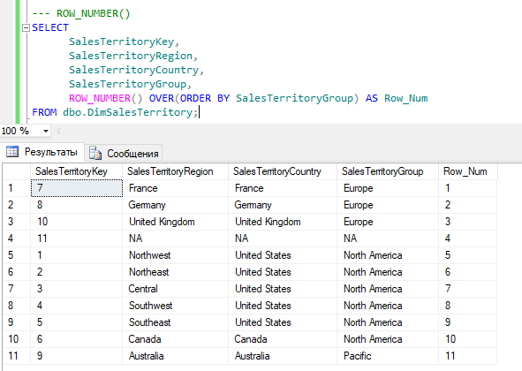
ROW_NUMBER()

Slide 30
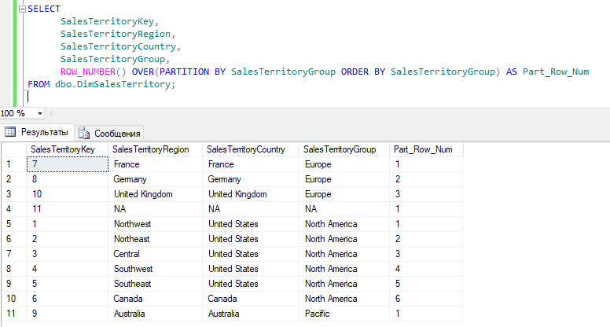
ROW_NUMBER()

Slide 31
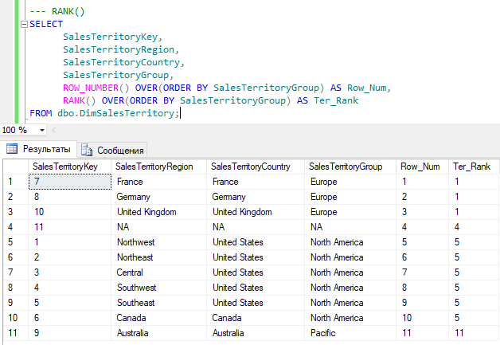
RANK()

Slide 32
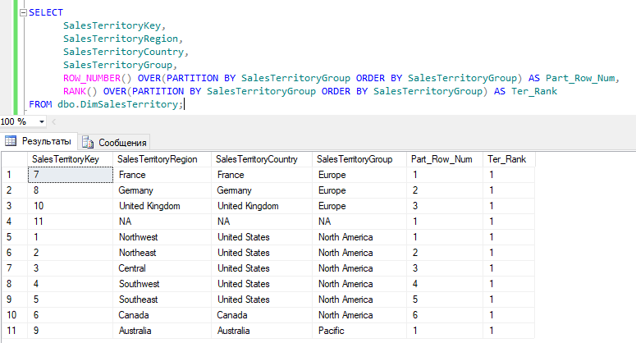
RANK()

Slide 33
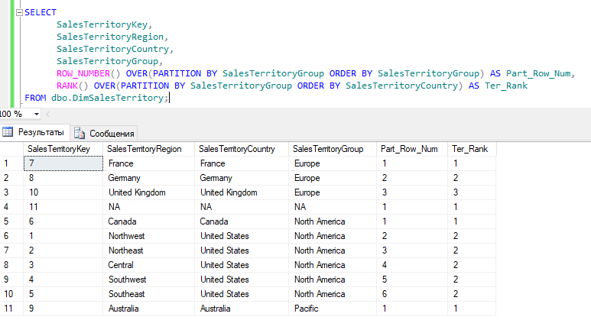
RANK()

Slide 34
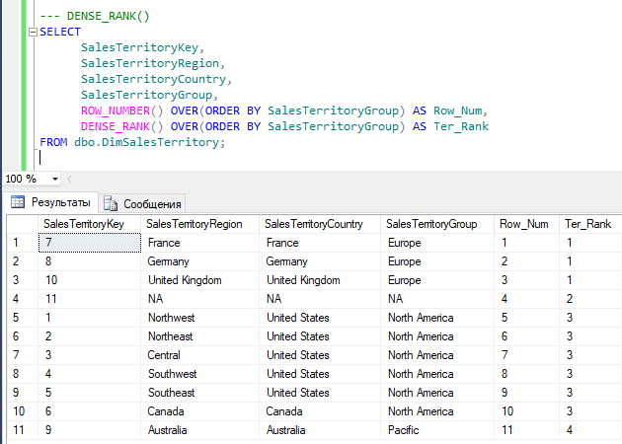
DENSE_RANK()

Slide 35
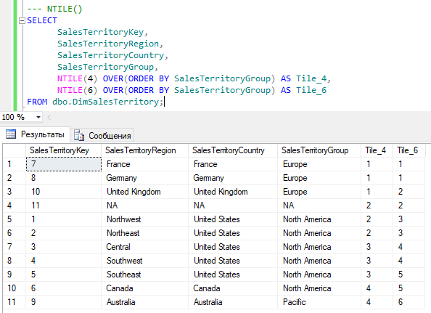
NTILE()

Slide 36
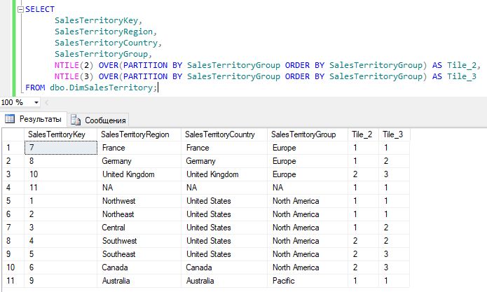
NTILE()

Slide 37
Расширенные группировки
ROLLUP
CUBE
GROUPING
GROUPING_ID
GROUPING SETS

Slide 38
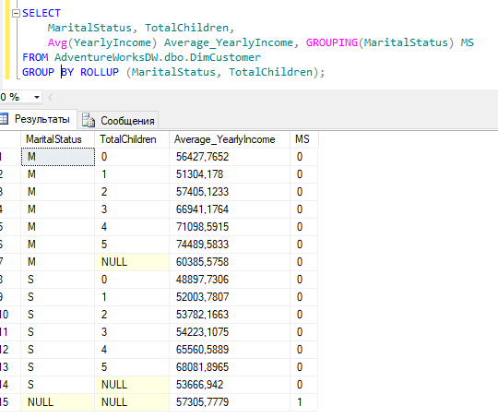
GROUPING

Slide 39
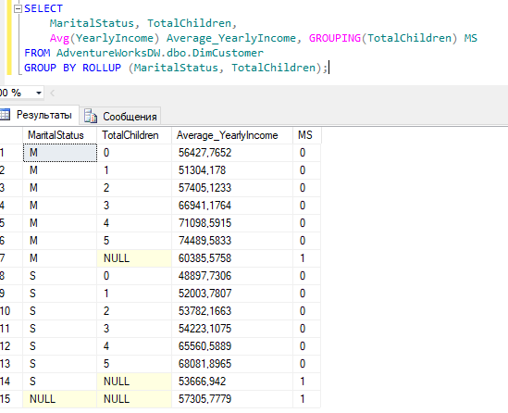
GROUPING

Slide 40
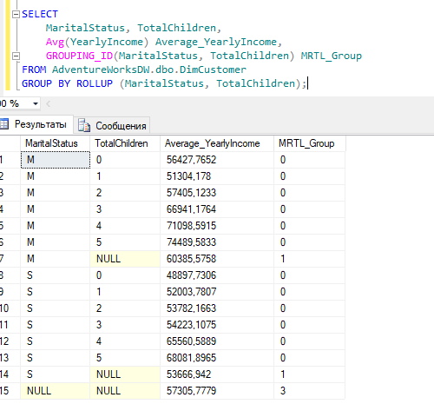
GROUPING_ID

Slide 41
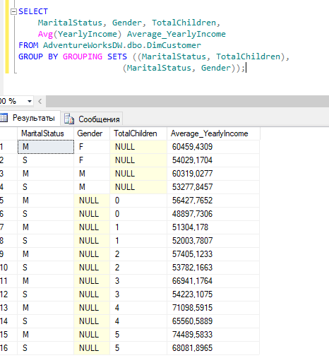
GROUPING SETS

Slide 42
Аналитические функции
OFFSET / FETCH
PIVOT
UNPIVOT

Slide 43
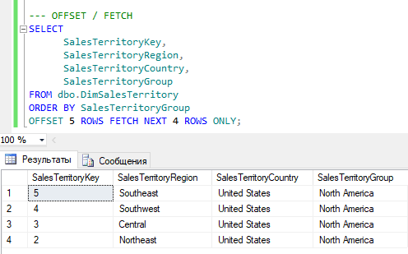
OFFSET / FETCH

Slide 44
Вопросы?

